Slide 1
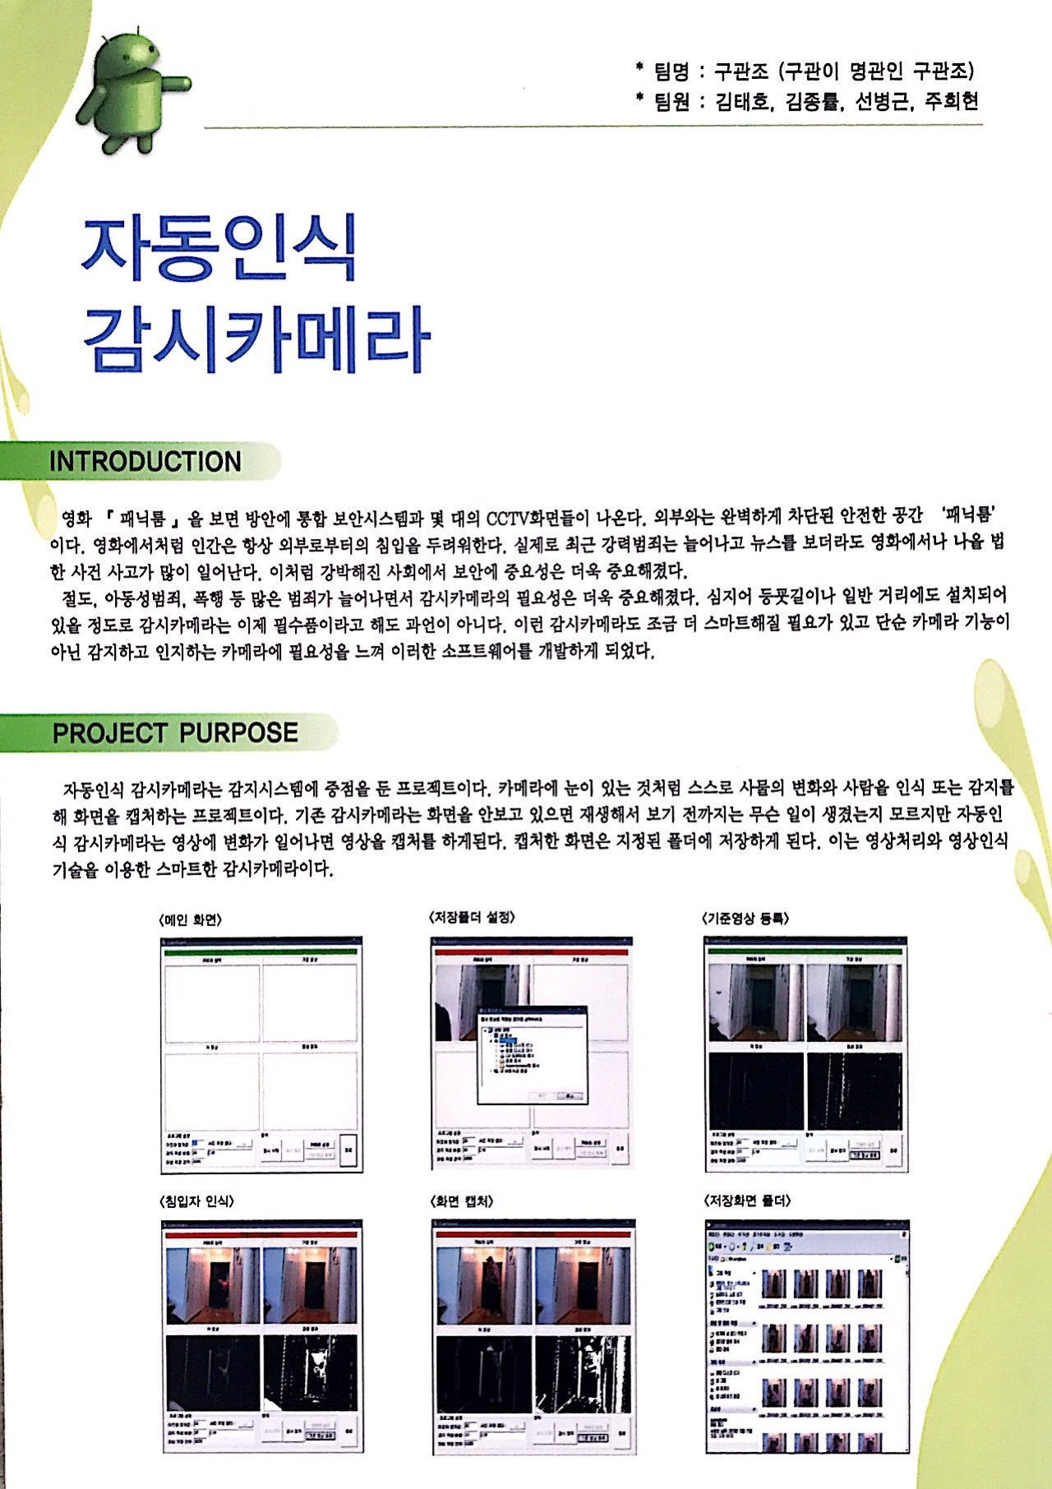

Slide 2
졸업작품 전시회에 사용될 폼보드, 온라인 사이트에 기재될 디자인 양식입니다.
크기 비율 : 42cm(가로) X 60cm(세로)
비율조정 금지 ! 해당 PPT 내에서 프로젝트 스타일에 맞게 기본적인 내용을 포함하여 같이 첨부된 해당 예시처럼 디자인한 시안을 보내주시면 됩니다.
필수 포함 내용: 팀명 / 팀원 / 프로젝트명 / 프로젝트 소개 / 예시 화면
선택 내용: 프로젝트 알고리즘 / 기술 / 공모전 수상 이력 등

